Slide 1
ACL

Slide 2
setfacl /getfacl
※ 접근제한 및 속성변경 구별
명령어 | 설명
chmod | 소유자(owner), 그룹(group), 다른 사용자(other)에 따라 접근 권한을 부여
setfacl / getfacl | 각각의 사용자별로 권한 설정 사용자별, 그룹별, 유효 접근권리 마스크(effective rights mask) 별, 그리고 다른 사용자(other)에 대해 설정할 수 있다. 예) 어떤 파일에 대해 user1, user2 사용자에게 read 권한만 주고 user3, user4 사용자에게 read/write 권한부여 가능
chattr / lsattr | 파일속성 설정 (파일 변형 막기)
명령어 | 설명
setfacl | ACL 설정
getfacl | ACL 확인
※ <참고>
ACL (Access Control List)은 파일 시스템의 속성으로 부여되므로 ext1, ext2 같은 이전의 파일 시스템에서는 사용할 수 없다.
setfacl/getfacl

Slide 3
setfacl /getfacl
※ ACL 추가/변경/삭제
옵션 | 설명
-m | 파일이나 디렉터리의 ACL 을 추가 또는 변경
u:uid:perms | 특정 사용자를 대상으로 ACL 을 설정, 대상 사용자는 사용자 ID나 UID(숫자)로 지정
g:gid:perms | 그룹을 대상으로 권한을 지정하며, 대상 그룹은 그룹 명이나 GID(숫자) 로 지정
o:perms | 다른 사용자(others)에 대해 ACL 을 지정한다.
-x (--remove) | ACL 삭제, 지정된 사용자와 그룹의 모든 권한을 삭제한다.
ACL 설정 : # setfacl [옵션] [ACL 적용 파일/디렉토리 경로] 예) #setfacl -m u:kgitbank:rw /var/log/messages ACL 확인 : # getfacl [ACL 적용 파일/디렉터리 경로] 예) #getfacl /var/log/messages
setfacl/getfacl

Slide 4
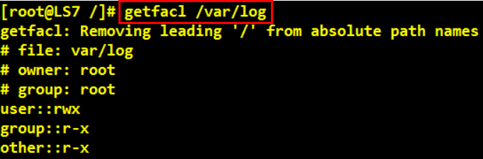
setfacl /getfacl
※ ACL 확인
getfacl 명령어로 확인
예) 시스템 로그가 쌓이는 /var/log 의 ACL 을 확인.
/var/log 의 소유자는 root , 그룹도 root.
-소유자 권한 : 읽기(r), 쓰기(w), 실행(x) 권한
-그룹 권한 : 읽기(r), 실행(x) 권한
-기타 사용자 권한 : 읽기(r), 실행(x) 권한
setfacl/getfacl

Slide 5
setfacl /getfacl
※ ACL 추가/변경/삭제 <실습>
예) 일반 사용자는 /var/log/messages 파일의 내용 볼 수 없음 (permission : 600).
$ cat /var/log/messages -> kgitbank (일반 user)에서 에러
# getfacl /var/log/messages (ACL 권한 확인)
# setfacl -m u:kgitbank:r /var/log/messages (ACL 권한 추가)
# getfacl /var/log/messages
$ cat /var/log/messages -> kgitbank (일반 user)에서 확인가능
# setfacl -x u:kgitbank /var/log/messages (ACL 권한 삭제)
setfacl/getfacl

Slide 6
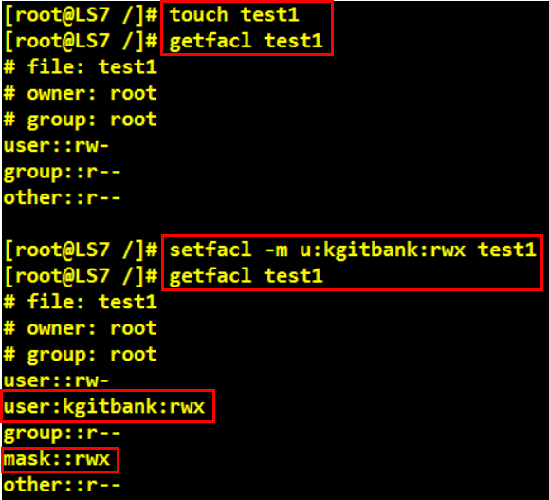
setfacl /getfacl
setfacl 응용

Slide 7
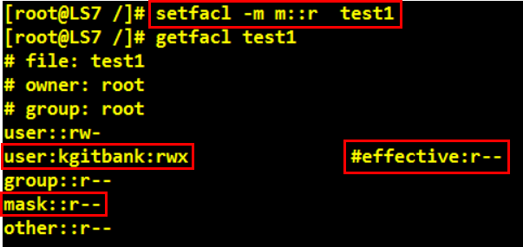
setfacl /getfacl
setfact –m m::r 명령을 통해 mask 값을 변경한다.
mask 값은 추가되는 퍼미션에 제한을 두는 값
예) kgitbank의 퍼미션에 rwx 권한을 가져도, mask 값이 r이면 실제 행사 할 수 있는 값은 mask값인 r이 된다
(effective 퍼미션)
setfacl 응용

